Slide 1
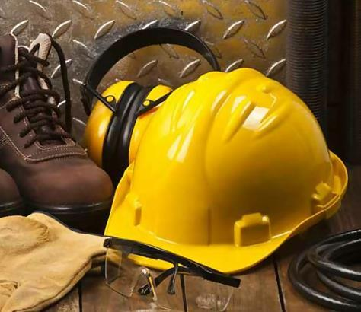
E- equipo de P- protección P- personal

Slide 2
Renuncia
Equipo de Protección Personal
Este material fue producido bajo el número de subvención SH-05073-SH8 de la administración de seguridad y salud ocupacional, Departamento de Trabajo de los Estados Unidos.
No refleja necesariamente las opiniones o políticas del Departamento de Trabajo de los Estados Unidos, ni la mención de nombres comerciales, productos comerciales u organizaciones implica el respaldo del Gobierno de los Estados Unidos.

Slide 3
Entrenamiento-Inicial EPP
Equipo de protección personal (EPP) es cualquier equipo de seguridad que los trabajadores usan para prevenir lesiones en el lugar de trabajo cuando los controles de ingeniería y administrativos no logran eliminar el peligro.
La capacitación es requerida por las regulaciones de OSHA contenidas en 29CFR 1910.132-140.
A través del entrenamiento sabrás:
Cuando EPP es necesario
Qué EPP es necesario
Cómo ponerse, quitarse, ajustar y usar adecuadamente el EPP
Las limitaciones del EPP
El cuidado adecuado, el mantenimiento, la vida útil y la eliminación del EPP

Slide 4
¿En qué se basa este entrenamiento?
Los supervisores y/o oficiales de seguridad de su unidad de trabajo específica realizaron una evaluación de riesgos para determinar todos y cada uno de los trabajos que requerirían el uso de EPP.
Esta información fue luego consolidada en un documento Análisis de Riesgos Laborales (ARL).
EPP que aparece en el A.R.L. requiere ser usado.

Slide 5
Bienvenido
Equipo de Protección Personal
¿Qué debe pasar antes del EPP?
¿Qué es un Análisis de Riesgos Laborales?
Cómo usar el Equipo de Protección Personal, correctamente.
Pictogramas en etiquetas de productos químicos ... ¿POR QUÉ?
Notes:
Mi nombre es --- y soy un experto en seguridad laboral. Estoy aquí para ayudarlo a trabajar de manera segura y mantenerse a salvo. Durante la próxima hora le contaré cómo puede protegerse de diferentes tipos de riesgos de seguridad. Aprenderá a usar equipos que lo protegerán de las lesiones y cómo entender las etiquetas de los recipientes de productos químicos para que los maneje de manera adecuada. Lo que aprendas hoy te ayudará a protegerte a ti mismo y a los demás de los accidentes.
Hay leyes que lo protegen mientras está en el trabajo. OSHA significa Administración de Seguridad y Salud Ocupacional. OSHA es la agencia del gobierno de los EE. UU. que le da a los empleadores reglas sobre lugares de trabajo seguros y lo que debe suceder para protegerlo de lesiones o muertes en el trabajo. La misión de OSHA es salvar vidas, prevenir lesiones y proteger la salud de los trabajadores.
OSHA también es la agencia que apoya la capacitación de seguridad para ayudarlo a trabajar de manera segura y mantenerse a salvo.

Slide 6
Qué pasa cuando no usamos nuestro E.P.P.

Slide 7
Módulo- 1
Equipo de Protección Personal
¿Qué debe pasar antes del EPP?
¿Qué es un Análisis de Riesgos Laborales?
Cómo usar el Equipo de Protección Personal, correctamente.
Pictogramas en etiquetas de productos químicos ... ¿POR QUÉ?

Slide 8
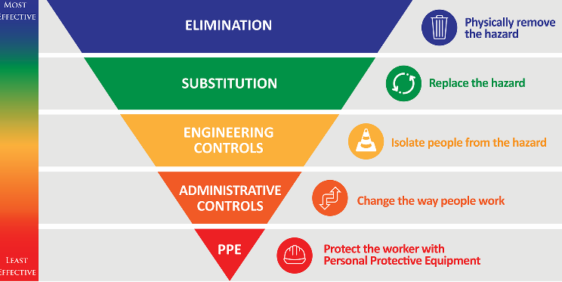
Antes de que comience la Selección de EPP, uno debe intentar ELIMINAR el peligro si es posible.
Equipo de Protección Personal

Slide 9
Los empleadores deben proteger a los empleados:
Equipo de Protección Personal
Evaluar el lugar de trabajo
Elimine y/o reduzca los peligros encontrados usando controles de ingeniería y administrativos
Si no se puede eliminar el peligro, se requiere equipo de protección personal
Recuerde, el equipo de protección personal es el último nivel de control.

Slide 10
Módulo- 2
Equipo de Protección Personal
¿Qué debe pasar antes del EPP?
¿Qué es un Análisis de Riesgos Laborales?
Cómo usar el Equipo de Protección Personal, correctamente.
Pictogramas en etiquetas de productos químicos ... ¿POR QUÉ?

Slide 11
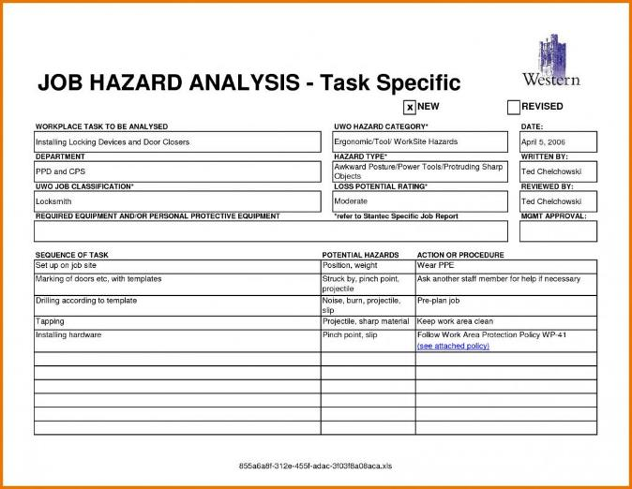
Analisis
Equipo de Protección Personal
Tarea
¿Qué estoy haciendo?
2)Peligro potencial
¿Qué lesión puede ocurrir?
3)Controles para eliminar el peligro.
¿Cómo me protegeré?

Slide 12
¿Por qué es importante un ARL?
Equipo de Protección Personal
Una vez que sepa cuáles son los peligros, puede reducirlos o eliminarlos antes de que alguien salga herido.
Tomará un poco de tiempo para hacer sus ARL, pero es un tiempo bien empleado.
Asegúrese de involucrar a los empleados en el proceso: ellos hacen el trabajo y, a menudo, conocen las mejores maneras de trabajar de manera más segura.
Notes:
El ARL. también se puede usar para investigar accidentes y capacitar a los trabajadores sobre cómo hacer su trabajo de manera segura.

Slide 13
Proteccion
Equipo de Protección Personal
¿Cómo lo hago?
1. Divide la tarea de trabajo en pasos.
Mire al trabajador hacer el trabajo y enumere cada paso en orden.
No lo hagas demasiado amplio ni demasiado detallado.
Revise los pasos con el trabajador y otros trabajadores que hacen el mismo trabajo para asegurarse de que no haya omitido nada.

Slide 14
Proteccion 2
Equipo de Protección Personal
¿Cómo lo hago?
2. Identifica los peligros de cada paso.
Para cada peligro, pregunte:
¿Qué puede ir mal?
¿Cuáles son las consecuencias?
¿Cómo pudo pasar?
¿Cuáles son otros factores que contribuyen?
¿Qué tan probable es que ocurra el peligro?

Slide 15
Proteccion 3
Equipo de Protección Personal
¿Cómo lo hago?
3. Establecer formas de eliminar o reducir los peligros.
Manera más segura de hacer el trabajo
Sea específico, no use generalizaciones como "Tenga cuidado"
Cambios en equipos
P.ej. Protectores de máquinas, mejor iluminación, mejor ventilación
E.P.P. - Guantes, protectores auditivos, cascos, respiradores.

Slide 16
Módulo- 3
Equipo de Protección Personal
¿Qué debe pasar antes del EPP?
¿Qué es un Análisis de Riesgos Laborales?
Cómo usar el Equipo de Protección Personal, correctamente.
Pictogramas en etiquetas de productos químicos ... ¿POR QUÉ?

Slide 17
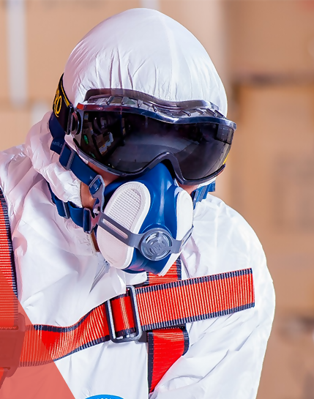
Los Fundamentos del Equipo de Protección Personal (EPP)

Slide 18
Protección ocular y facial
1910.133

Slide 19
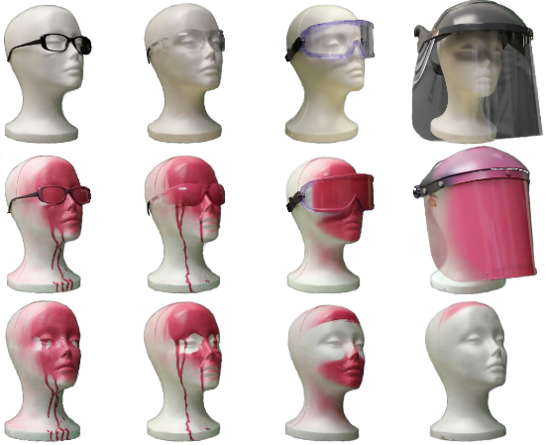
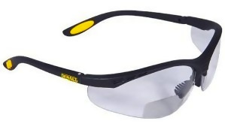
Lentes oculares
Equipo de Protección Personal
Protección Ocular y Facial

Slide 20
Protección Respiratoria
1910.134

Slide 21
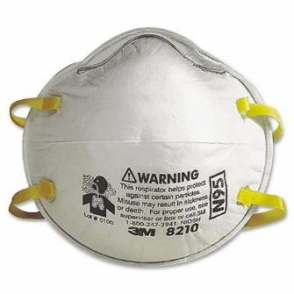
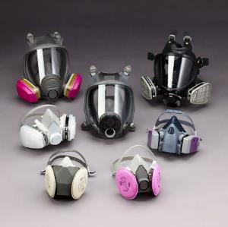
Mascaras
Equipo de Protección Personal
Protección Respiratoria

Slide 22
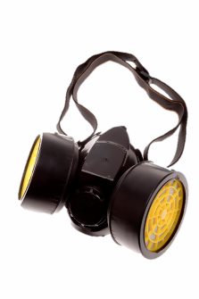
Protege Tu Respiración
Los empleados deben tener autorización médica para usar respiradores antes de comenzar a usarlos.
Un médico u otro profesional de la salud con licencia necesita evaluar médicamente a los empleados para determinar bajo qué condiciones pueden usar respiradores de manera segura.
Notes:
Acabo de describir los diferentes tipos de gafas que se utilizan para trabajos y lugares de trabajo específicos. Lo mismo sucede con los respiradores: el tipo de respirador que debe ponerse depende de lo que no necesita en (los pulmones).
Hay dos tipos principales de respiradores y se utilizan para diferentes propósitos: un respirador purificador de aire y un respirador de suministro de atmósfera. Los empleados deben tener autorización médica para usar respiradores antes de comenzar a usarlos. Un médico u otro profesional de la salud con licencia necesita evaluar médicamente a los empleados para determinar bajo qué condiciones pueden usar respiradores de manera segura.
Practicaré ponerme un respirador y ajustar el ajuste a mi cara en unos minutos. También le daré información impresa de OSHA sobre el uso de diferentes tipos de respiradores, como máscaras contra el polvo, respiradores de media-cara o rostro-completo, respiradores de ventilador a batería en un casco o capucha, y el tipo que tiene su propio tanque de aire.
[Muestre ejemplos de diferentes respiradores y describa el tipo de usos para cada uno. Demuestre cómo usar correctamente, incluyendo cómo realizar controles de ajuste. También describa cómo inspeccionar regularmente los respiradores y cuándo reemplazarlos.]
Fuente de la imagen: Getty Images

Slide 23
Protección para la Cabeza
1910.135

Slide 24
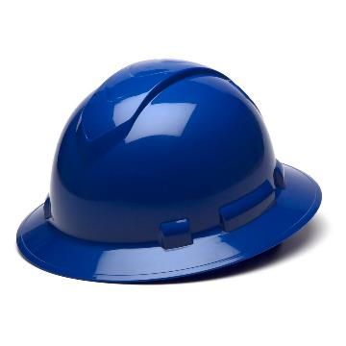
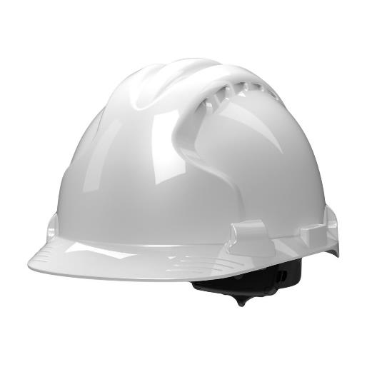
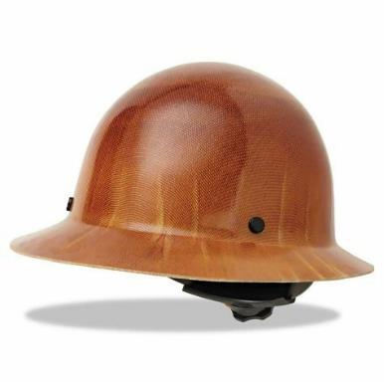
Cascos
Equipo de Protección Personal
Protección para la Cabeza
Notes:
Comencemos discutiendo cómo proteger tu cabeza. Su empleador debe proporcionarle protección para la cabeza si objetos podrían caer desde arriba y golpearlo en la cabeza; o podrías golpear tu cabeza con tubos o vigas; o podría entrar en contacto con peligros eléctricos. En estos casos se le pedirá que use un casco. Otro tipo de protección para la cabeza en el mercado se llama “sombrero protector”, para protegerlo de los golpes en la cabeza, pero no de otra protección.
Para hacer el trabajo, su casco debe ajustarse al tamaño de su cabeza. [Demuestre la diadema ajustable y el espacio entre la carcasa y el sistema de suspensión para la ventilación y distribución de un impacto.] El casco no debe enlazar, deslizarse, caerse ni irritar la piel. Su casco también podría tener ranuras para orejeras, lentes de seguridad, una careta o una luz montada.
Recuerde: inspeccione diariamente su casco para detectar agujeros, grietas, rasgaduras u otros daños. Hágale saber a su supervisor si encuentra alguno para poder reemplazarlo.
Fuente de la imagen: Getty Images

Slide 25
Cabeza EPP
Se necesita cuando los empleados están expuestos a peligros que pueden causar lesiones en la cabeza.
Ejemplos de peligros:
Objetos voladores.
Trabajando alrededor o sobre andamios.
Trabajando en obras de construcción.
Trabajando alrededor de herramientas o maquinaria elevadas.
Caída de objetos o materiales.
Trabajando cerca de equipos eléctricos expuestos energizados.

Slide 26
Tipos de Protección para la Cabeza
Protección de Impacto
Tipo I - está diseñado para proteger solo contra los objetos que caen directamente desde arriba, golpeando el casco en la parte superior.
Tipo II - está diseñado para proteger contra golpes en la parte superior de la cabeza y contra impactos laterales.
Protección Eléctrica
Clase A (antiguo estándar del American National Standards Institute) o Clase G (nuevo estándar ANSI) hasta 2,200 voltios.
Clase B (antiguo estándar ANSI) o Clase E (nuevo estándar ANSI) hasta 20,000 voltios.
Clase C no clasificado para protección eléctrica.

Slide 27
Ponerse Protección de la Cabeza
La protección de casco es efectiva solo si el casco se ajusta adecuadamente y se usa al cuadrado y no está inclinado en ángulo o posado en la parte posterior de la cabeza.
Laceraciones severas de golpes relativamente leves han sido incurridas por trabajadores que usan cascos en posiciones inadecuadas.
No debe usarlo hacia atrás.

Slide 28
Cuidado y Mantenimiento
Verifique antes de cada uso para detectar grietas, suspensión dañada y aspecto calcáreo (daño UV).
Tenga en cuenta que las etiquetas adhesivas colocadas en el casco pueden ocultar daños. Los marcadores ablandarán el plástico.
Reemplace según sea necesario.
No almacene en la luz solar directa.

Slide 29
Proteja su Cabeza
Use un casco cuando:
los objetos pueden caer desde arriba
podría golpearse la cabeza, como en tubos o vigas
su cabeza podría tocar peligros eléctricos

Slide 30
Protección de los Pies
1910.136

Slide 31
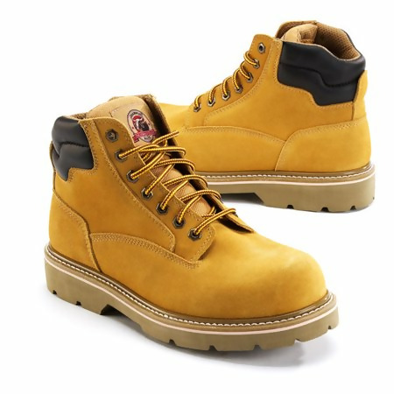
Botas
Equipo de Protección Personal
Protección de los Pies

Slide 32
Protección de los Pies 2
Equipo de Protección Personal
Use protección para los pies y piernas cuando:
los objetos pesados ​​pueden rodar o caer sobre sus pies
trabajar con objetos afilados que podrían perforar las suelas o la parte superior de los zapatos comunes
cerca de metal caliente
trabajando en o alrededor de superficies calientes, mojadas o resbaladizas
los peligros electricos estan presentes

Slide 33
Protege Tus Piernas y Pies
Use protección para los pies y piernas cuando:
los objetos pesados ​​pueden rodar o caer sobre sus pies
trabajar con objetos afilados que podrían perforar las suelas o la parte superior de los zapatos comunes
cerca de metal caliente
trabajando en o alrededor de superficies calientes, mojadas o resbaladizas
los peligros eléctricos están presentes
Notes:
Los zapatos de seguridad tienen punteras resistentes al impacto y suelas resistentes al calor que protegen los pies contra las superficies de trabajo calientes. Peligro eléctrico, los zapatos de seguridad evitarán que los pies completen un circuito eléctrico al suelo. Los zapatos de fundición evitan que el metal caliente se aloje en ojales, lenguas u otras piezas de zapatos. Estos zapatos ajustados de piel o de cuero tienen suela de cuero o goma y tacones de goma. Algunos zapatos de seguridad tienen plantillas de metal para proteger la parte inferior de los pies contra las heridas punzantes. Los protectores metatarsianos protegen el área del empeine y están atados al exterior de los zapatos. [Muestre las botas de trabajo y la protección del metatarsiano.] Los protectores de los dedos de los pies se ajustan sobre los dedos de los zapatos normales para protegerlos de los peligros de impacto y compresión. Los zapatos especiales deben ser pagados por su empleador.
Los leggings pueden proteger las piernas y los pies inferiores de los peligros del calor, como el metal caliente o las chispas de soldadura, y los productos químicos.
Al igual que con todo el equipo de protección, se deben inspeccionar las piernas y el calzado de seguridad antes de cada uso. Busque grietas o agujeros, separación de materiales, hebillas o cordones rotos. Las suelas de los zapatos deben revisarse para detectar piezas de metal u otros elementos incrustados que puedan presentar riesgos eléctricos o de tropiezo.
Fuente de la imagen: Redwing Shoes (usado con permiso) y Getty Images

Slide 34
Protección de Mano
1910.138

Slide 35
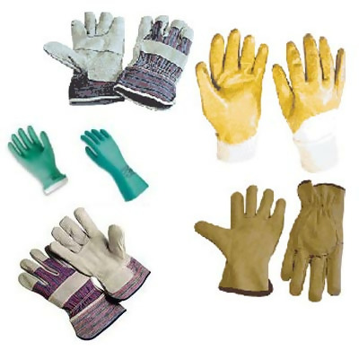
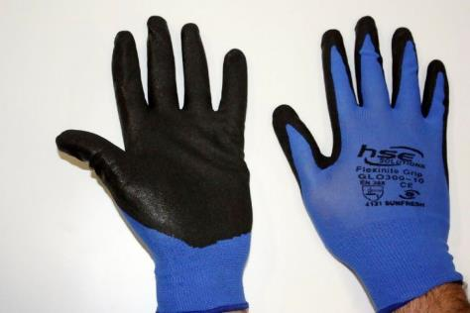
Guantes
Equipo de Protección Personal
Protección de Mano

Slide 36
Protege tus Manos y Cuerpo
Use ropa protectora cuando esté cerca:
calor o frio intenso
metales y líquidos calientes
herramientas, maquinaria y materiales
químicos peligrosos
materiales potencialmente infecciosos, como la sangre
radiación
Notes:
Existen muchas formas diferentes de proteger sus manos y su cuerpo de sustancias dañinas, quemaduras, peligros eléctricos, moretones, cortes, pinchazos, fracturas y amputaciones. El EPP incluye guantes, chalecos, chaquetas, delantales, overoles, mangas, trajes de cuerpo entero.
Muchos de ustedes usaran guantes en su trabajo. Un guante diseñado para una función no protegerá contra una función diferente. Por ejemplo, un tipo de guante puede proporcionar el agarre que necesita para levantar una herramienta, pero puede que no proteja sus brazos del calor. Sin embargo, en general, sus guantes serán de cuero, lona o malla metálica (para protegerlos de cortes y quemaduras); tela y tela recubierta (para protegerse de la suciedad, astillas o abrasiones); o guantes de goma (los diferentes tipos de guantes de goma lo protegen de diversos líquidos y productos químicos o proporcionan aislamiento contra peligros eléctricos). Inspeccione sus guantes para asegurarse de que no estén demasiado desgastados, rasgados o tengan agujeros. Si sus guantes entran en contacto con productos químicos, puede haber peligro al reutilizarlos.
Si usa otra ropa protectora (como chaquetas o overoles), debe inspeccionarla antes de cada uso. Asegúrese también de que le quede bien, para que no se enganche en la maquinaria ni lo haga tropezar y caer.
Image source: Getty Images

Slide 37
Protección Auditiva
1910.95

Slide 38
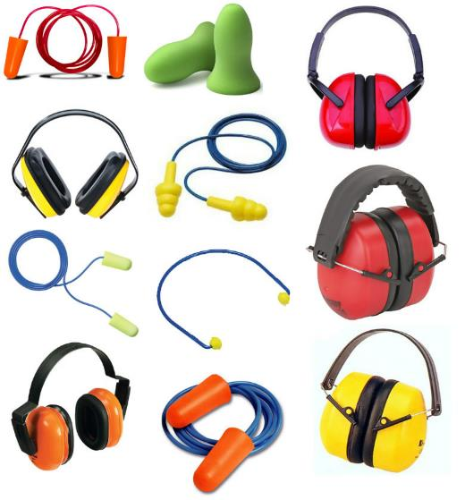
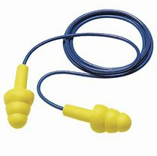
Proteccion auditive 2
Equipo de Protección Personal

Slide 39
Proteja su Audiencia
Use tapones u orejeras cuando:
está expuesto a ruidos fuertes de máquinas, herramientas, ventiladores o sistemas de música
una señal de niveles altos de ruido es si necesita elevar su voz para que lo escuche alguien cercano (3 pies)
Notes:
"Demasiado" ruido puede causar pérdida de audición. Pero es difícil para usted saber cuánto ruido es "demasiado". Una señal de niveles altos de ruido es si necesita elevar su voz para ser escuchado por alguien cercano. Su empleador debe medir tanto el nivel de ruidos y el tiempo durante el cual los trabajadores están expuestos al ruido para determinar esto.
Puede proteger su audición utilizando tapones u orejeras [señale cada imagen en la diapositiva]. Los tapones para los oídos pueden ser desechables o reutilizables. Sea cual sea el que escojas, es importante colocarlos bien a tu oído. En unos minutos le mostraré cómo usar tapones en los oídos para la mejor protección.
Las orejeras requieren que tengas un sello perfecto alrededor de la oreja, lo que a veces puede ser difícil si tienes anteojos o pelos que se interfieren. Reemplazar los tapones para los oídos o las orejeras cuando el ajuste no está bien ajustado es fundamental para proteger su audición.
[Demostrar cómo insertar correctamente los tapones para los oídos en el canal auditivo y evaluar el ajuste correcto para cada uno. Mostrar el Índice de Reducción de Ruido en el embalaje. Describa cómo inspeccionar regularmente los tapones para los oídos. Repita la demostración con las orejeras.]
Fuente de la imagen: Getty Images

Slide 40
Módulo- 4
Equipo de Protección Personal
¿Qué debe pasar antes del EPP?
¿Qué es un Análisis de Riesgos Laborales?
Cómo usar el Equipo de Protección Personal, correctamente.
Pictogramas en etiquetas de productos químicos ... ¿POR QUÉ?

Slide 41
Trabajando Alrededor de Productos Químicos de Forma Segura
Picture of label from Quickcard
Notes:
Tiene derecho a conocer y comprender los productos químicos peligrosos que utiliza y cómo trabajar con ellos de manera segura. Se requiere que los productos químicos peligrosos tengan etiquetas que lo ayuden a comprender los peligros de seguridad. [Señale la etiqueta en la diapositiva y luego a diferentes secciones a medida que las describe. Para obtener más información, consulte https://www.osha.gov/Publications/HazComm_QuickCard_Labels.html y https://www.osha.gov/Publications/OSHA3636.pdf. ] A partir del 1 de junio de 2015, todas las etiquetas deberán tener una identificación del producto y del proveedor, una imagen comprensible que describa los peligros de seguridad, una palabra de advertencia que describa la extensión del peligro y las declaraciones de peligro y precaución.
Fuente de la imagen: OSHA

Slide 42
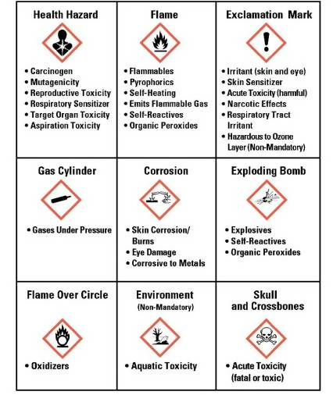
Pictogramas en las Etiquetas
G.H.S.
Notes:
[Distribuya la tarjeta de GHS a los participantes. Recorra cada uno de los nueve pictogramas en orden aleatorio, y pida a los participantes que pongan un dedo en cada pictograma que describa. Explique los términos en la tarjeta usando palabras no técnicas.]
No basta con saber qué significan los pictogramas; debe saber qué hacer para protegerse cuando vea cada pictograma. Las etiquetas de los productos químicos proporcionan parte de esta información. Su empleador también debe tener Hojas de Datos de Seguridad, un documento que le brinda mucha más información que la etiqueta.
Image Source: OSHA

Slide 43
Hojas de Datos de Seguridad
Busque Hojas de Datos de Seguridad para cada producto químico en su área de trabajo; debe tener acceso fácil a esta información.
Cada Hoja de Datos de Seguridad proporciona información que puede leerse rápidamente en una emergencia, que incluye:
instrucciones de primeros auxilios, síntomas y atención médica
que hacer en caso de incendio
cómo limpiar de manera segura derrames químicos o escape
Notes:
La Hoja de Datos de Seguridad le brinda más información de la que puede proporcionar una etiqueta. Por ejemplo, en una emergencia, la Hoja de Datos de Seguridad describirá la atención inicial que se le debe dar a una persona que haya estado expuesta al producto químico, según si se inhaló el humo, si el producto químico entró en contacto con la piel o los ojos, o si se ingirió. La Hoja de Datos de Seguridad también describirá los síntomas más importantes, si ocurriera alguno de estos. También dará recomendaciones de atención médica inmediata, si es necesario.
Cada hoja también proporciona recomendaciones para responder a incendios o derrames del producto químico.

Slide 44
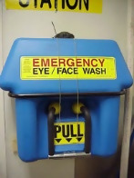
Medidas de Protección Personal
El equipo de protección personal (EPP) puede ayudarlo a protegerse de la exposición a sustancias químicas.
Protección ocular, facial, de piel y respiratoria.
El EPP especial para productos químicos incluye delantales o guantes de goma.
Estaciones de lavar los ojos
Notes:
Su empleador también debe tener estaciones de lavar los ojos / cara disponibles en caso de emergencia.

Slide 45
Recuerda
Usted tiene el derecho y la responsabilidad de estar seguro en el trabajo.
Su empleador tiene la responsabilidad de proporcionar un lugar de trabajo libre de riesgos de seguridad.
OSHA es la agencia del gobierno de los Estados Unidos que protege sus derechos de seguridad.
Sepa cómo ponerse en contacto con OSHA para protegerse y proteger a otros de los accidentes.
Notes:
Recuerda:
Usted tiene el derecho y la responsabilidad de estar seguro en el trabajo.
Su empleador tiene la responsabilidad de proporcionar un lugar de trabajo libre de riesgos de seguridad reconocidos
OSHA es la agencia federal que protege sus derechos de seguridad.
Sepa cómo ponerse en contacto con OSHA para protegerse y proteger a otros de los accidentes.
Fuente de la imagen: Getty Images

Slide 46
Repaso
Equipo de Protección Personal
Notes:
This photo –licensed under CC BY-NC-ND

Slide 47
Verificación de Conocimiento
Antes de asignar el equipo de protección personal, ¿qué pasos deben tomarse primero?
Elimine y/o reduzca los peligros encontrados, usando controles de ingeniería y administrativos.
Si no se puede Eliminar el Peligro, se requiere Equipo de Protección Personal.
Recuerde, el Equipo de Protección Personal es el último nivel de control.

Slide 48
Verificación de Conocimiento 2
En un ARL ... ¿Cuáles son los 3 pasos importantes?
Divide la tarea de trabajo en pasos.
Identifica los peligros de cada paso.
Establecer formas de eliminar o reducir los peligros.

Slide 49
Verificación de Conocimiento 3
¿Por qué es E.P.P. ¿Considerado el medio Menos Eficaz para proteger a los trabajadores?
El EPP es la forma menos efectiva de proteger a los trabajadores de los peligros porque pone al trabajador en contacto con el PELIGRO,
Si el equipo falla, los trabajadores están expuestos al peligro.

Slide 50
Verificación de Conocimiento 4
¿La Protección Ocular Debe Cumplir Con Que Estándar?
La norma de protección ocular de OSHA, establece que OSHA aceptará protección ocular que se puede demostrar que es al menos tan efectiva como los dispositivos de protección ocular y facial que se construyen de acuerdo con:
ANSI Z87.1
Instituto Americano de Estándares Nacionales

Slide 51
Verificación de Conocimiento 5
Protección respiratoria, ¿cumple con qué estándar?
OSHA revisó su Norma de Protección Respiratoria en 1998.
El nuevo ANSI, en el 4 de marzo de 2015, aprobó las nuevas Prácticas estándar nacionales para la protección respiratoria, Z88.2-2015.
ANSI Z88.2
American National Standards Institute

Slide 52
Verificación de Conocimiento 6
Antes de que pueda entrenarse y hacerse la prueba de ajuste de la protección respiratoria ... ¿Qué necesitará traer el trabajador?
Una evaluación médica aprobada por su médico.

Slide 53
Verificación de Conocimiento 7
De acuerdo con OSHA ... ¿Con qué frecuencia debe hacerse la prueba de ajuste?
Al menos una vez al año, o cuando se le asignará un Respirador DIFERENTE.

Slide 54
Verificación de Conocimiento 8
¿Qué tipos de cascos están disponibles?
El rendimiento del casco se divide en tres categorías:
Clase E, Eléctrica.
Clase G, General.
Clase C, Conductora.

Slide 55
Verificación de Conocimiento 9
¿Qué es HAZCOM?
Comunicación de Riesgos. Entrenamiento incluye saber utilizar Hojas de Datos de Seguridad (SDS)

Slide 56
Verificación de Conocimiento 10
¿Qué significa GHS?
Sistema Globalmente Armonizado de Clasificación y Etiquetado de Productos Químicos (GHS)

Slide 57
Recursos Adicionales
Sitio web de OSHA: http://www.osha.gov y oficinas de OSHA: llame o escriba (800-321-OSHA)
https://www.osha.gov/SLTC/personalprotectiveequipment/
Instituto Nacional de Seguridad y Salud Ocupacional (NIOSH)
- agencia hermana de OSHA
OSHA Training Institute Education Centers
Standards that Apply OSHA Standards: 29 CFR 1910.67, 29 CFR 1910.269(p), 29 CFR 1926.21, 29 CFR 1926.453, 29 CFR 1926.502. American National Standards Institutes standards: ANSI/SIA A92.2-1969, ANSI/SIA A92.3, ANSI/SIA A92.5, ANSI/SIA A92.6.
Notes:
OSHA website: http://www.osha.gov and OSHA offices: Call or Write (800-321-OSHA)
https://www.osha.gov/SLTC/personalprotectiveequipment/

